Slide 1
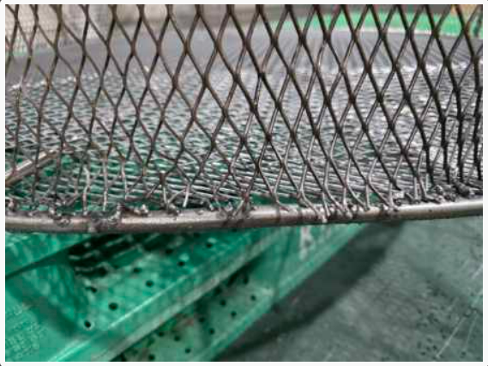
[ 보전(기계/설비)_탱크로리 메쉬망 파손부위 용접_보고일 : 5월 7일 ]
번호 | 수리내용 | 세부내용 | 최종금액 | 비 고
1 | 탱크로리 메쉬망 파손부위 용접 | ■ 개요 - 탱크로리 메쉬망 하단부 파손부위 용접 - 파손원인 : 제작설치 후 장기사용으로 인한 하부 메쉬망 떨어짐 - 견적가 : 200,000원(한일기계 Ι 당진소재) ■ 첨부1. 수리내역 & 파손부위 사진 | 200,000
▶ 첨부1. 수리내역 & 파손부위 사진

